Slide 1
Bài 3: LỜI SÔNG NÚI
Đêm đêm rì rầm trong tiếng đất Những buổi ngày xưa vọng nói về.
(Nguyễn Đình Thi)

Slide 2
TRI THỨC NGỮ VĂN

Slide 3
Để một văn bản nghị luận có tính logic, chặt chẽ chúng ta cần quan tâm vào yếu tố nào

Slide 4
I. Giới thiệu bài học
1- Chủ đề bài học:Lời sông núi
2- Thể loại chính của các văn bản:Nghị luận

Slide 5
II.Tri thức ngữ văn

Slide 6
- Luận đề: là vấn đề được luận bàn trong văn bản nghị luận. Vấn đề đó có tính chất bao trùm, xuyên suốt văn bản. Mỗi văn bản nghị luận thường chỉ có một luận đề. Luận đề có thể được nêu rõ ở nhan đề, ở một số câu hoặc có thể được khái quát từ toàn bộ nội dung của văn bản. Luận đề trong văn bản nghị luận xã hội là hiện tượng hay vấn đề của đời sống được nêu để bàn luận.

Slide 7
- Luận điểm là các ý triển khai những khía cạnh khác nhau của một luận đề trong văn bản nghị luận. Qua luận điểm được trình bàycó thể nhận thấy ý kiến cụ thể của người viết về vấn đề được bàn luận.

Slide 8
2. Mối liên hệ giữa luận đề, luận điểm, lí lẽ và bằng chứng trong văn bản nghị luận

Slide 9
Luận đề, luận điểm, lí lẽ và bằng chứng là những yếu tố có mối liên hệ chặt chẽ với nhau trong văn bản nghị luận. Mối liên hệ này có tính tầng bậc. Như đã nêu trên, văn bản nghị luận trước hết phải có một luận đề. Từ luận đề, người viết triển khai thành các luận điểm. Mỗi luận điểm muốn có sức thuyết phục, cần được làm rõ bằng các lí lẽ và mỗi lí lẽ cần được chứng minh bằng các bằng chứng cụ thể. Có thể hình dung mối liên hệ này qua sơ đồ sau:

Slide 10
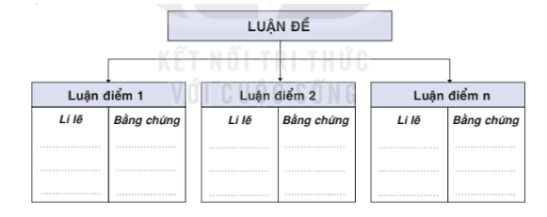

Slide 11
3. Đoạn văn diễn dịch, quy nạp, song song, phối hợp
Diễn dịch, quy nạp, song song, phối hợp là các kiểu đoạn văn được phân biệt dựa vào cách thức tổ chức, triển khai nội dung. Việc phân biệt các kiểu đoạn văn này liên quan đến câu chủ đề, tức là câu thể hiện nội dung bao quát của đoạn văn.
- Đoạn văn diễn dịch: Đoạn văn có câu chủ đề được đặt ở đầu đoạn, những câu tiếp triển khai các nội dung cụ thể để làm rõ chủ đề của đoạn văn.
- Đoạn văn quy nạp: Đoạn văn triển khai nội dung cụ thể trước, từ đó mới khái quát nội dung chung, được thể hiện bằng câu chủ đề ở cuối đoạn văn.
- Đoạn văn song song: Đoạn văn không có câu chủ đề, các câu trong đoạn có nội dung khác nhau, nhưng cùng hướng tới một chủ đề.
- Đoạn văn phối hợp: Đoạn văn kết hợp diễn dịch với quy nạp, có câu chủ đề ở đầu đoạn và cuối đoạn.

